Slide 1
你 们 亲 嘴 问 安 ， 彼 此 务 要 圣 洁 2 Greet one another with a holy kiss - 2
罗马书 (Romans) 16:1-16

Slide 2
罗马书 16
1 我 对 你 们 举 荐 我 们 的 姊 妹 非 比 ， 她 是 坚 革 哩 教 会 中 的 女 执 事 。
请 你 们 为 主 接 待 她 ， 合 乎 圣 徒 的 体 统 。 她 在 何 事 上 ， 要 你 们 帮 助 ， 你 们 就 帮 助 她 。 因 她 素 来 帮 助 许 多 人 ， 也 帮 助 了 我 。
3 问 百 基 拉 和 亚 居 拉 安 。 他 们 在 基 督 耶 稣 里 与 我 同 工 ，
也 为 我 的 命 ， 将 自 己 的 颈 项 ， 置 之 度 外 。 不 但 我 感 谢 他 们 ， 就 是 外 邦 的 众 教 会 ， 也 感 谢 他 们 。
5 又 问 在 他 们 家 中 的 教 会 安 。 问 我 所 亲 爱 的 以 拜 尼 土 安 。 他 在 亚 西 亚 是 归 基 督 初 结 的 果 子 。

Slide 3
罗马书 16
6 又 问 马 利 亚 安 。 她 为 你 们 多 受 劳 苦 。
7 又 问 我 亲 属 与 我 一 同 坐 监 的 安 多 尼 古 和 犹 尼 亚 安 。 他 们 在 使 徒 中 是 有 名 望 的 ， 也 是 比 我 先 在 基 督 里 。
又 问 我 在 主 里 面 所 亲 爱 的 暗 伯 利 安 。
9 又 问 在 基 督 里 与 我 们 同 工 的 耳 巴 奴 ， 并 我 所 亲 爱 的 士 大 古 安 。
10 又 问 在 基 督 里 经 过 试 验 的 亚 比 利 安 。 问 亚 利 多 布 家 里 的 人 安 。
11 又 问 我 亲 属 希 罗 天 安 。 问 拿 其 数 家 在 主 里 的 人 安 。

Slide 4
罗马书 16
12 又 问 为 主 劳 苦 的 土 非 拿 氏 和 土 富 撒 氏 安 。 问 可 亲 爱 为 主 多 受 劳 苦 的 彼 息 氏 安 。
又 问 在 主 蒙 拣 选 的 鲁 孚 和 他 母 亲 安 。 他 的 母 亲 就 是 我 的 母 亲 。
14 又 问 亚 逊 其 土 ， 弗 勒 干 ， 黑 米 ， 八 罗 巴 ， 黑 马 ， 并 与 他 们 在 一 处 的 弟 兄 们 安 。
又 问 非 罗 罗 古 ， 和 犹 利 亚 ， 尼 利 亚 ， 和 他 姊 妹 ， 同 阿 林 巴 ， 并 与 他 们 在 一 处 的 众 圣 徒 安 。
16 你 们 亲 嘴 问 安 ， 彼 此 务 要 圣 洁 。 基 督 的 众 教 会 都 问 你 们 安 。

Slide 5
提 摩 太 后 书
3:16 圣 经 都 是 神 所 默 示 的 （ 或 作 凡 神 所 默 示 的 圣 经 ） ， 于 教 训 ， 督 责 ， 使 人 归 正 ， 教 导 人 学 义 ， 都 是 有 益 的 。
3:17 叫 属 神 的 人 得 以 完 全 ， 预 备 行 各 样 的 善 事 。

Slide 6
罗马书 16
我 对 你 们 举 荐 我 们 的 姊 妹 非 比 ， 她 是 坚 革 哩 教 会 中 的 女 执 事 (diakonos)。
马 太 福 音
20:26 只 是 在 你 们 中 间 不 可 这 样 。 你 们 中 间 谁 愿 为 大 ， 就 必 作 你 们 的 用 人 (diakonos)。

Slide 7
罗马书 16
请 你 们 为 主 接 待 她 ， 合 乎 圣 徒 的 体 统 。 她 在 何 事 上 ， 要 你 们 帮 助 ， 你 们 就 帮 助 她 。 因 她 素 来 帮 助 许 多 人 ， 也 帮 助 了 我 。

Slide 8
罗马书 16
我 对 你 们 举 荐 我 们 的 姊 妹 非 比 ， 她 是 坚 革 哩 教 会 中 的 女 执 事 。
请 你 们 为 主 接 待 她 ， 合 乎 圣 徒 的 体 统 。 她 在 何 事 上 ， 要 你 们 帮 助 ， 你 们 就 帮 助 她 。 因 她 素 来 帮 助 许 多 人 ， 也 帮 助 了 我 。

Slide 9
以 弗 所 书
4:11 他 所 赐 的 有 使 徒 ， 有 先 知 。 有 传 福 音 的 。 有 牧 师 和 教 师 。
4:12 为 要 成 全 圣 徒 ， 各 尽 其 职 ， 建 立 基 督 的 身 体 。
哥 林 多 前 书
9:13 你 们 岂 不 知 为 圣 事 劳 碌 的 ， 就 吃 殿 中 的 物 吗 ？ 伺 候 祭 坛 的 ， 就 分 领 坛 上 的 物 吗 ？
9:14 主 也 是 这 样 命 定 ， 叫 传 福 音 的 靠 着 福 音 养 生 。

Slide 10
希 伯 来 书
13:17 你 们 要 依 从 那 些 引 导 你 们 的 ， 且 要 顺 服 。 因 他 们 为 你 们 的 灵 魂 时 刻 儆 醒 ， 好 像 那 将 来 交 账 的 人 。 你 们 要 使 他 们 交 的 时 候 有 快 乐 ， 不 至 忧 愁 。 若 忧 愁 就 与 你 们 无 益 了 。

Slide 11
服事神 Serving god
神呼召所有的子民来服事祂
神呼召一部分人“全时间”服事祂
神命令教会支持“全时间”服事的仆人
God calls all His people to serve Him
God calls some to a “full-time” service
God commands the church to support the “full-time” servants

Slide 12
罗马书 16
问 百 基 拉 和 亚 居 拉 安 。 他 们 在 基 督 耶 稣 里 与 我 同 工 ，
4. 也 为 我 的 命 ， 将 自 己 的 颈 项 ， 置 之 度 外 。 不 但 我 感 谢 他 们 ， 就 是 外 邦 的 众 教 会 ， 也 感 谢 他 们 。
5 又 问 在 他 们 家 中 的 教 会 安 ……..。

Slide 13
腓 立 比 书
1:21 因 我 活 着 就 是 基 督 ， 我 死 了 就 有 益 处 。
1:23 我 正 在 两 难 之 间 ， 情 愿 离 世 与 基 督 同 在 。 因 为 这 是 好 得 无 比 的 。
希 伯 来 书
11:25 他 宁 可 和 神 的 百 姓 同 受 苦 害 ， 也 不 愿 暂 时 享 受 罪 中 之 乐 。
11:26 他 看 为 基 督 受 的 凌 辱 ， 比 埃 及 的 财 物 更 宝 贵 ，因 他 想 望 所 要 得 的 赏 赐 。
。

Slide 14
耶稣没有教导“容易的相信之路” Jesus does not preach “easy believism”
路 加 福 音
14:25 有 极 多 的 人 和 耶 稣 同 行 。 他 转 过 来 对 他 们 说 ，
14:26 人 到 我 这 里 来 ， 若 不 爱 我 胜 过 爱 自 己 的 父 母 ， 妻 子 ， 儿 女 ， 弟 兄 ， 姐 妹 ， 和 自 己 的 性 命 ， 就 不 能 作 我 的 门 徒 。(“爱 我 胜 过 爱” 原 文 作 “恨”)
14:27 凡 不 背 着 自 己 十 字 架 跟 从 我 的 ， 也 不 能 作 我 的 门 徒 。
14:28 你 们 哪 一 个 要 盖 一 座 楼 ， 不 先 坐 下 算 计 花 费 ， 能 盖 成 不 能 呢 ？

Slide 15
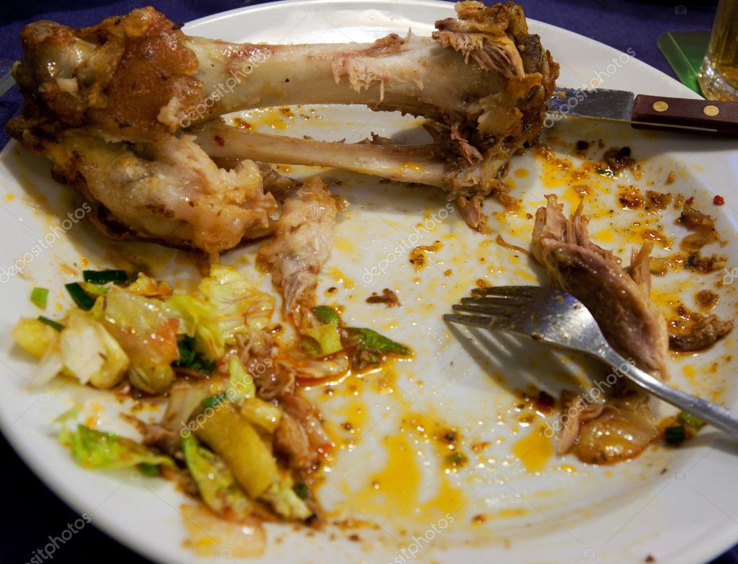
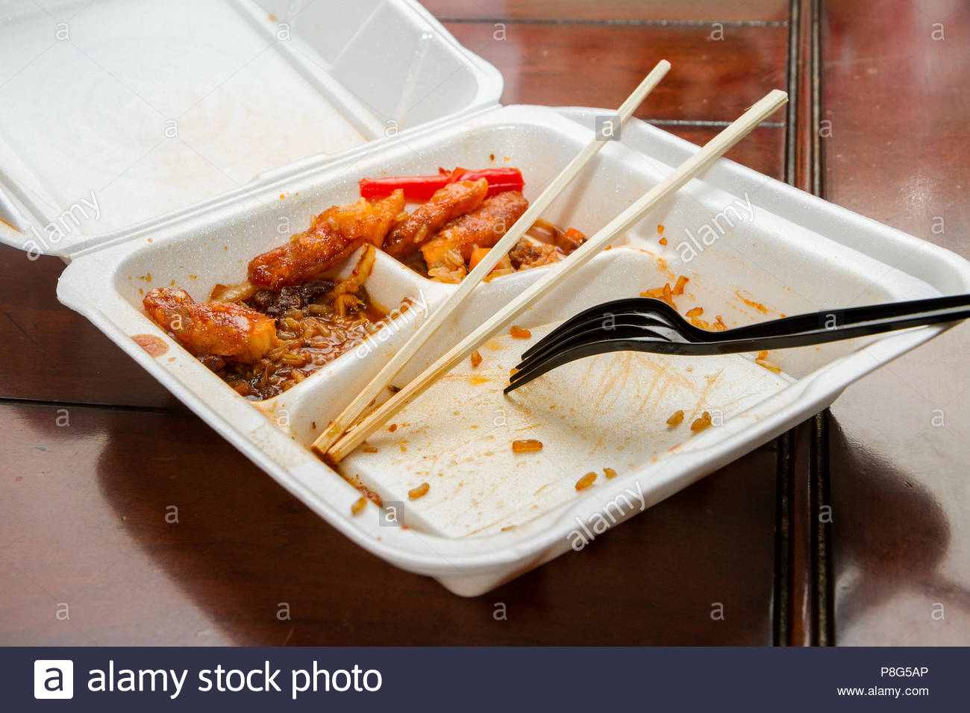
你是把最好的献给主，还是把残羹剩饭献给主？
Do you give your best or your
leftovers for your Saviour?

